Slide 1

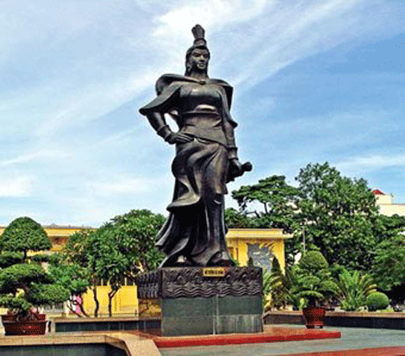
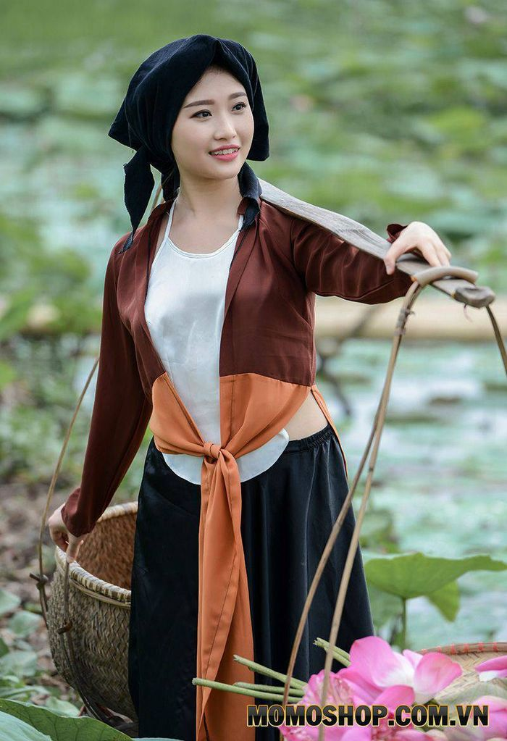
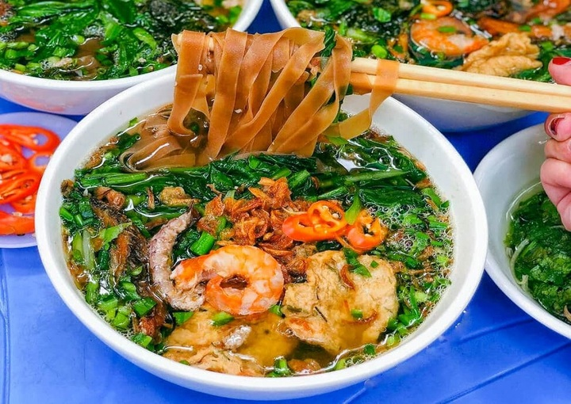
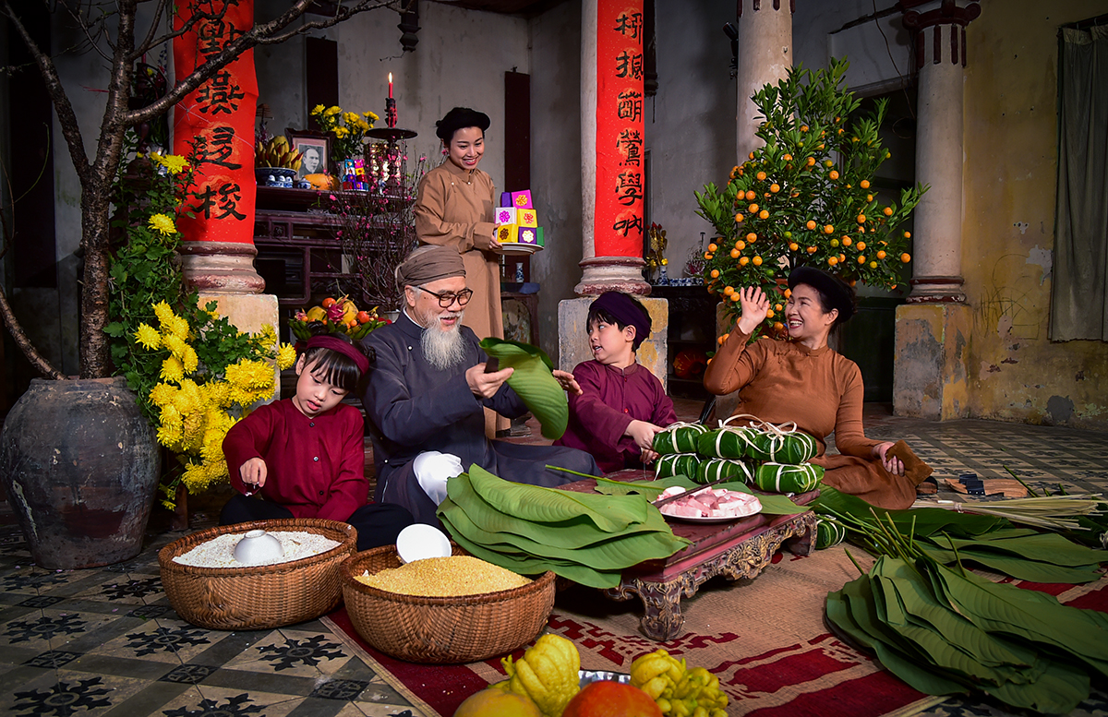
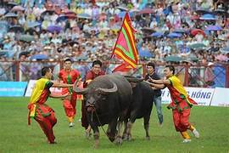
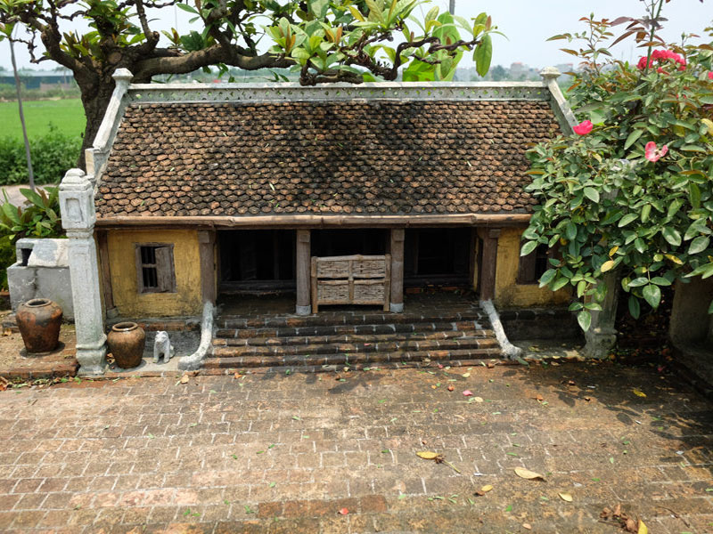

Slide 2


Bài 3: Lịch sử văn hóa
truyền thống Hải Phòng (tiết 1)

Slide 3
1
Văn hóa truyền thống

Slide 4
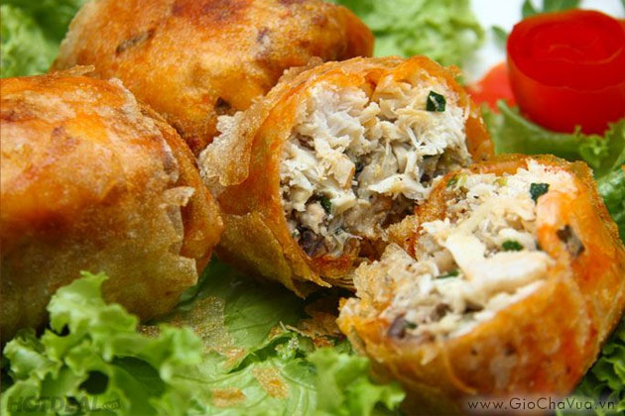
Nem cua bể

Slide 5
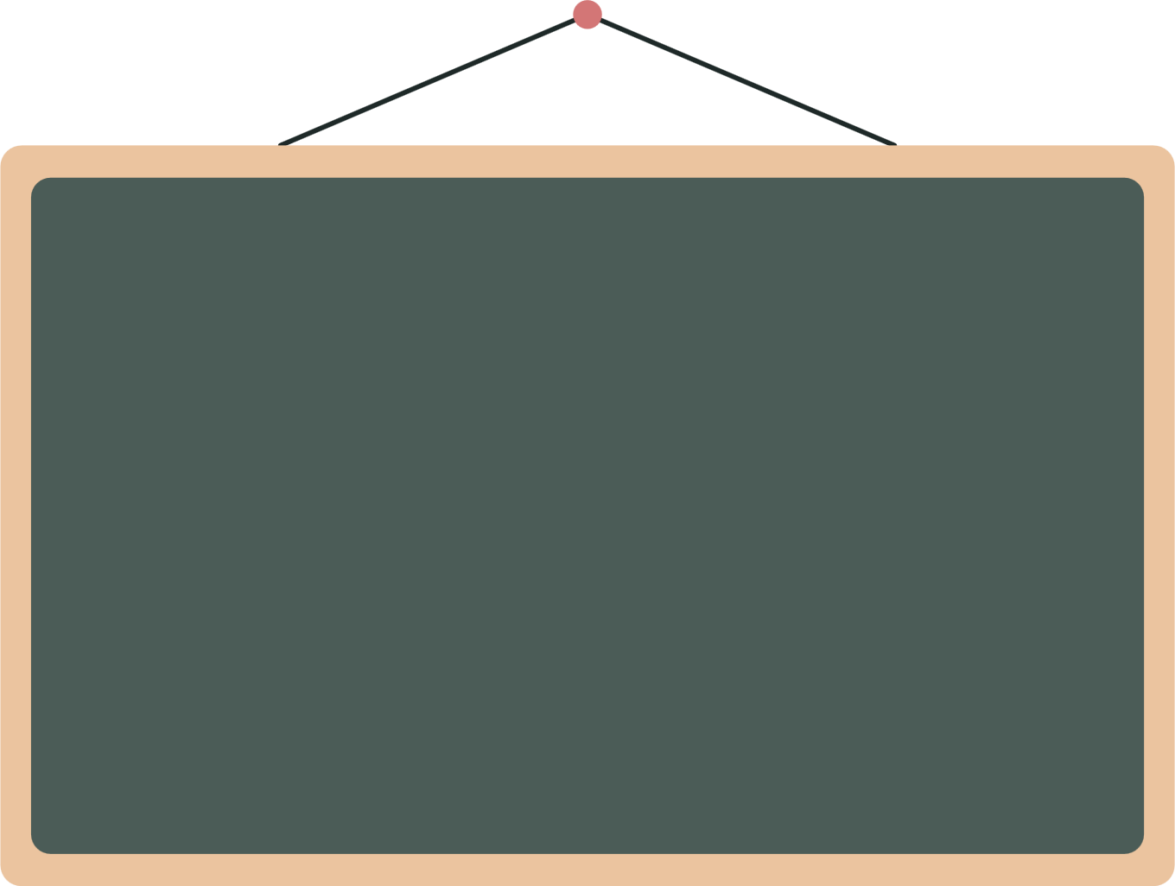


Giới thiệu về lễ hội
+ Tên lễ hội
+Thời gian địa điểm tổ chức lễ hội
+ Một số hoạt động chính trong lễ hội

